Slide 1
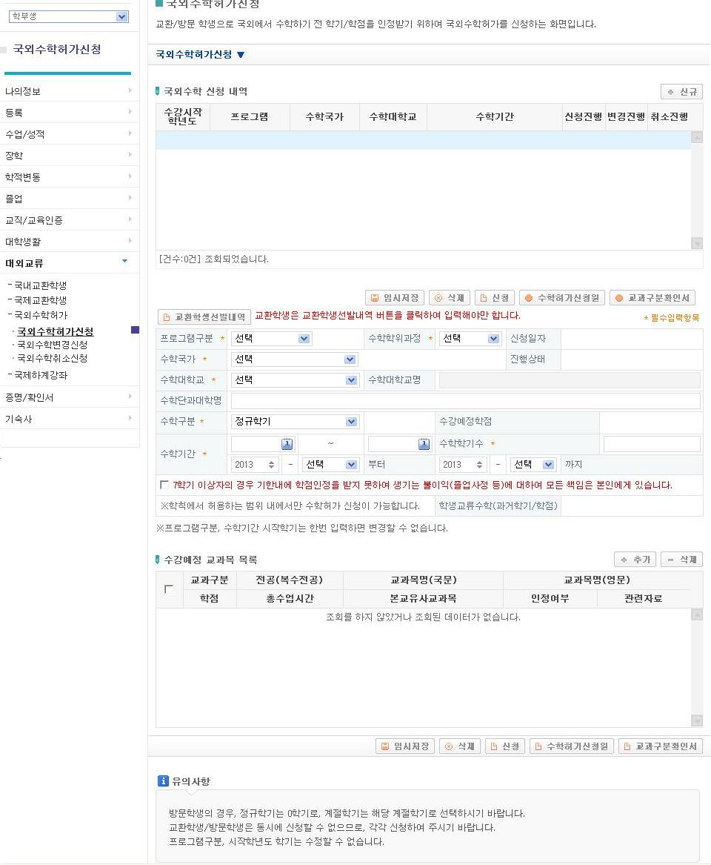
학사정보>대외교류>국외수학허가>국외수학허가신청
①
※ 교환학생인 경우
클릭하여 입력,
※ 방문학생의 경우
클릭하지 말고
바로 입력
②
수강예정인 교과목을 입력(미정인 경우 비워도 무방하나, 이 경우 학점인정신청하기 전 국외수학변경신청에서 교과목 입력을 완료해야 함)
③
⑤
④
출력하여
학과에 제출

